Slide 1
Тема: «Индивидуальное развитие организмов – онтогенез».
.
Ефимова Наталия Валерьевна,

Slide 2
План урока:
1. эмбриональный период
2. постэмбриональный период
3. воздействие факторов окружающей среды на развивающийся зародыш

Slide 3
ОПРОС:
Что такое размножение?
Какие виды размножений вы знаете?
С помощью какого процесса осуществляется размножение и развитие организмов?
Какими способами могут делиться клетки?
Какой способ деления клетки лежит в основе образования половых клеток?
Как вы думаете, почему размножение получило большее распространение в природе в сравнении с бесполым размножением?
Почему потомство при половом размножении отличается большим разнообразием?
Что такое оплодотворение и каков его результат?
Какой набор хромосом имеет зигота?

Slide 4
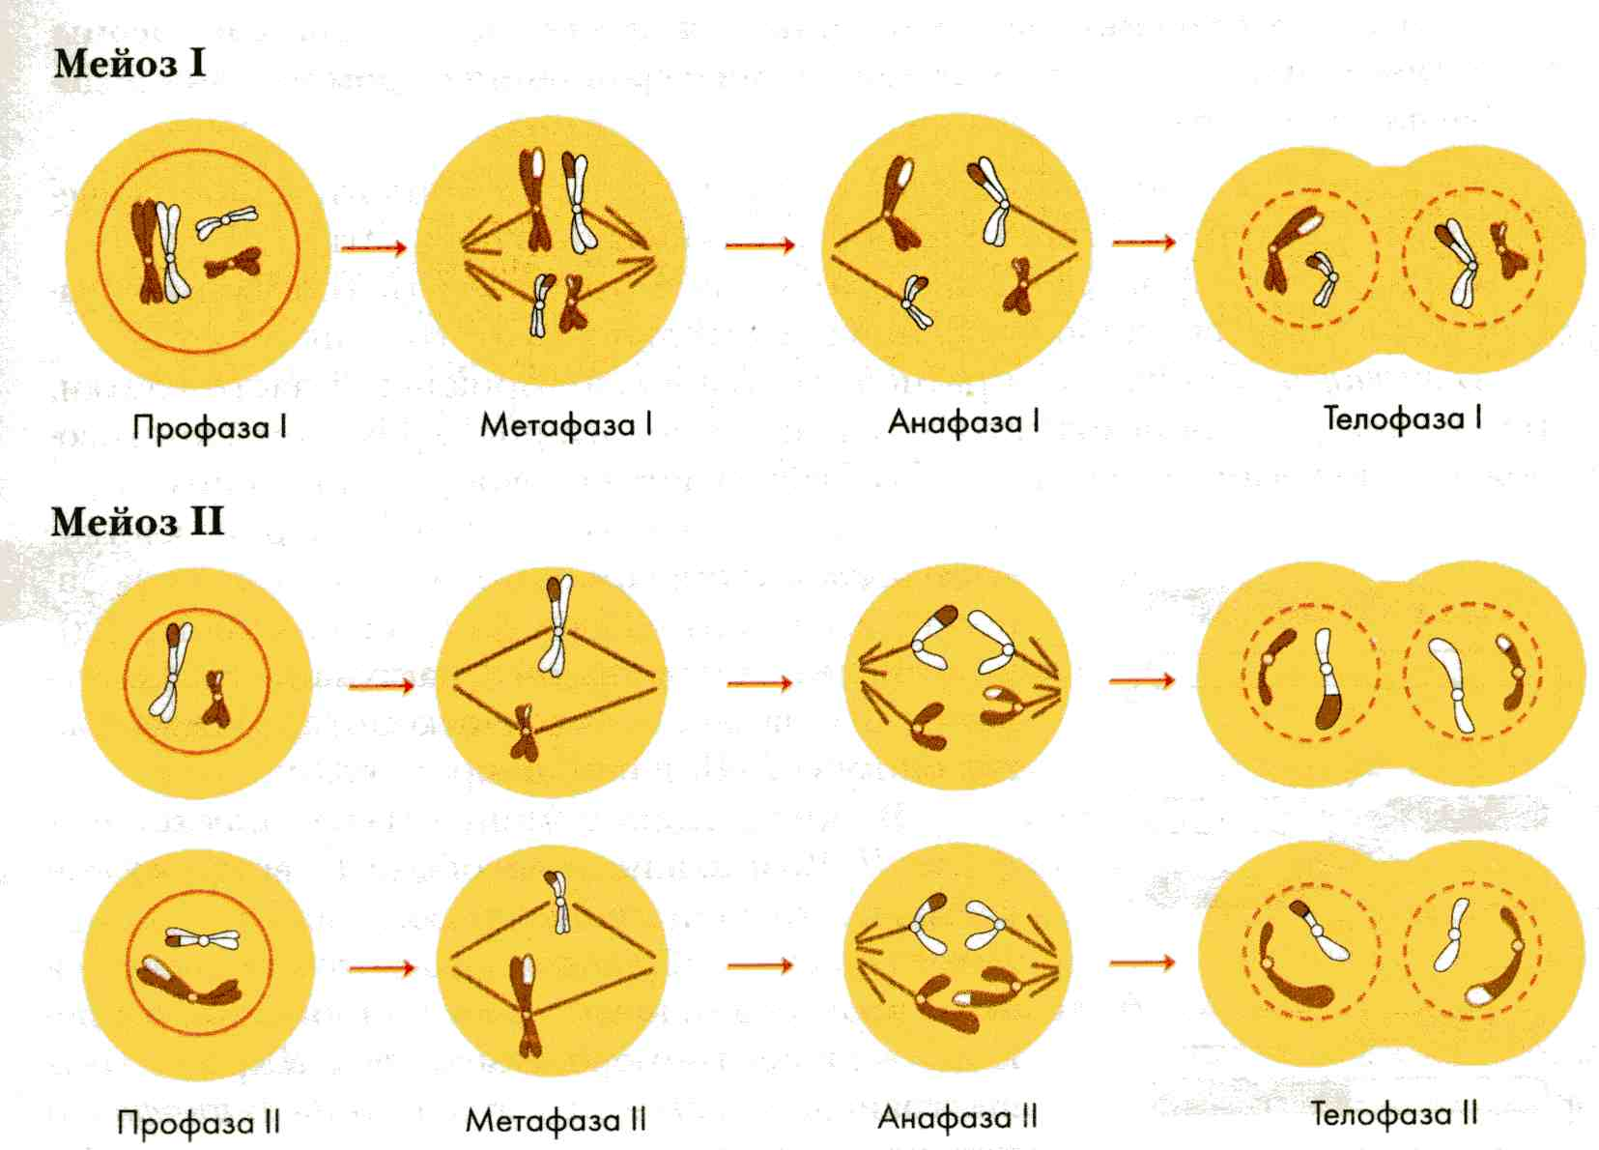
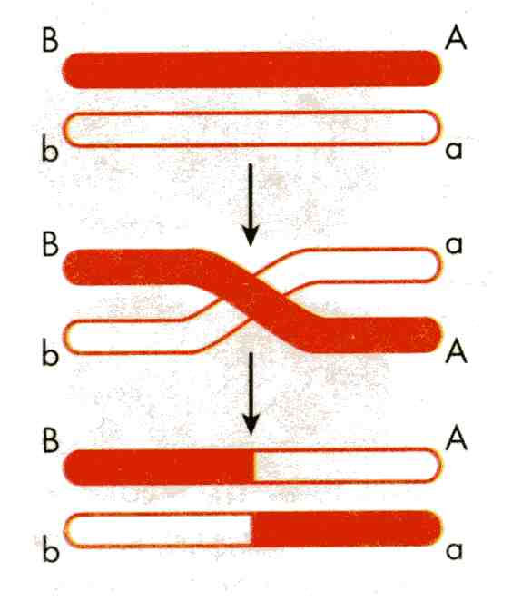
Что это за процесс ? Где и когда он протекает? Каково его значение?
Коротко охарактеризуйте этот способ деления клеток

Slide 5
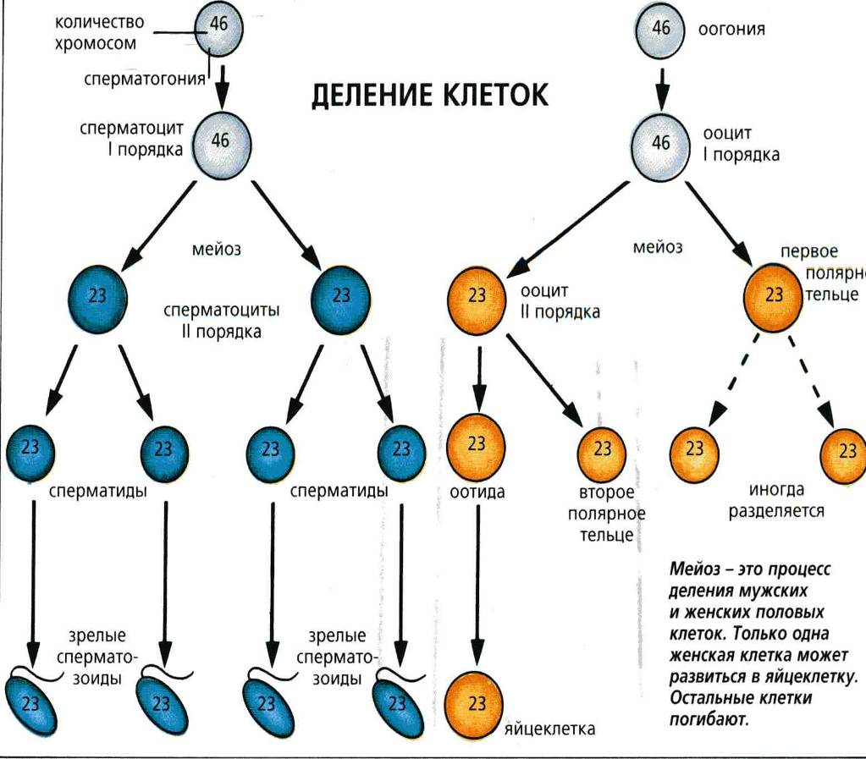
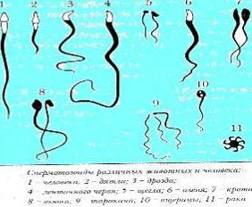
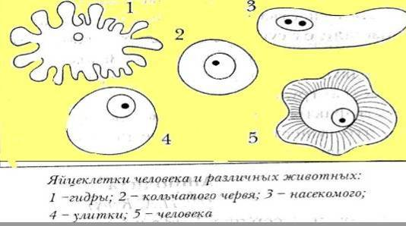

Slide 6
Изучение нового материала.
Понятие об онтогенезе.
Исторические сведения.
Индивидуальное развитие одноклеточных организмов.
Индивидуальное развитие многоклеточных организмов.
Эмбриональный период.
Воздействие факторов окружающей среды на развитие зародыша.
Постэмбриональный период.

Slide 7
1 - понятие об онтогенезе
Онтогенез – это длительный и сложный процесс формирования организмов с момента образования половых клеток и оплодотворения (при половом размножении) или отдельных групп клеток (при бесполом) до завершения жизни.
От греческого ontos- сущее и genesis – возникновение.
Способы размножения
Половое (участвуют 2 особи)
Бесполое (участвует 1 особь)
Фрагментация
Вегетативное размножение
Почкование
Спорообразование
Шизогония
Полиэмбриония
Клонирование
При бесполом размножении организм может развиться:
Из частей материнского организма
Из одной клетки (инициальной).
Организм на ранних этапах развития называется зачатком.

Slide 8
2-Исторические сведения
Процесс появления и развития живых организмов интересовал людей с давних пор, но эмбриологические знания накапливались постепенно и медленно. Великий Аристотель, наблюдая за развитием цыпленка, предположил, что эмбрион образуется в результате смешения жидкостей, принадлежащих обоим родителям. Такое мнение продержалось в течение 200 лет. В XVII веке английский врач и биолог У. Гарвей проделал некоторые опыты для проверки теории Аристотеля. Будучи придворным врачом Карла I, Гарвей получил разрешение на использование для опытов оленей, обитающих в королевских угодьях. Гарвей исследовал 12 самок оленей, погибших в разные сроки после спаривания. Первый эмбрион, извлеченный из самки оленя через несколько недель после спаривания, был очень мал и совсем не похож на взрослое животное. У оленей, погибших в более поздние сроки, зародыши были крупнее, у них было большое сходство с маленькими, только что родившимися оленятами. Так накапливались знания по эмбриологии.
В 17-18 вв. среди натуралистов бытовали самые фантастические представления о развитии животных. Утверждали н - р, что в мужской половой клетке можно разглядеть детали строения будущего организма

Slide 9
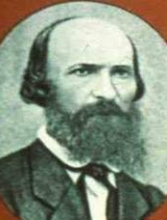
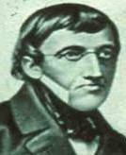
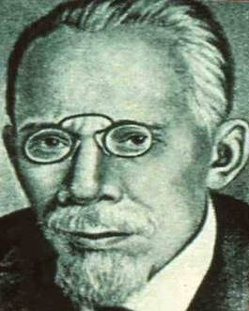
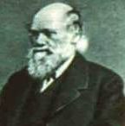
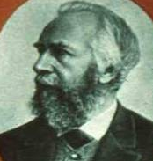
Ученные - эмбриологи
Шмальгаузен
Мюллер
Бэр – основатель эмбриологии в 1828 г. на основе фундаментальных наблюдений над развитием зародышей некоторых животных положил начало научной эмбриологии
А. О. Ковалевский и И.И. Мечников установили принцип развития животных
Ф. Мюллер и Э. Геккель сформулировали биогенетический закон
А. Н. Северцов произвел дальнейшую разработку вопросов эволюционной эмбриологии
И.И. Шмальгаузен занимался вопросами сравнительной эмбриологии позвоночных
Ч. Дарвин разработал эволюционную теорию, изучал наследственность и изменчивость организмов
Бэр
Северцев
Дарвин
Геккель

Slide 10
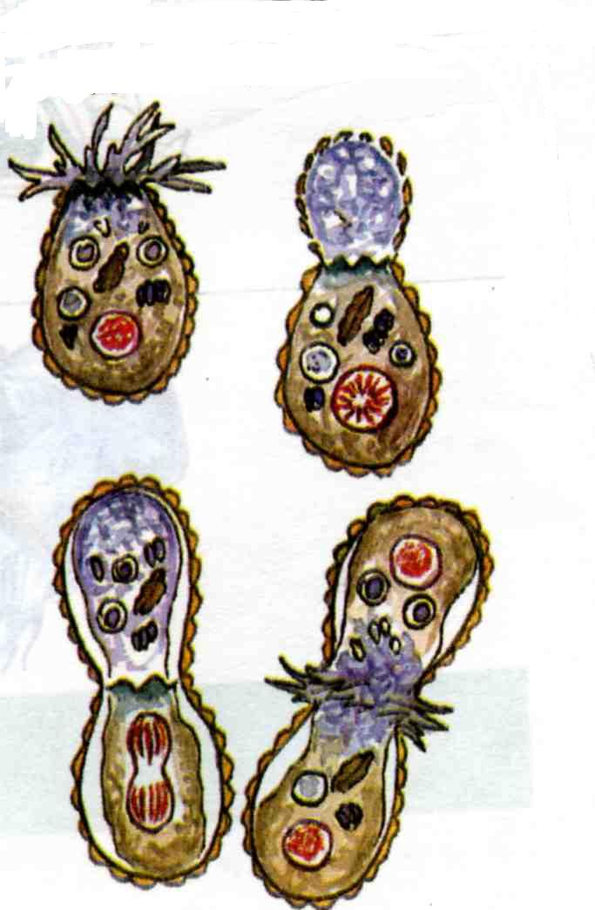
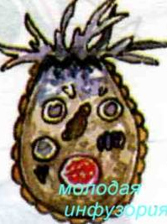
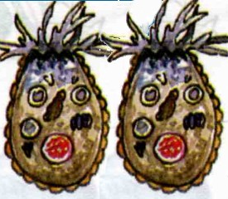
3 - Онтогенез одноклеточных организмов.
У простейших организмов тело которых состоит из одной клетки онтогенез совпадает с клеточным циклом т.е. с момента появления, путем деления материнской клетки до следующего деления или смерти.

Slide 11
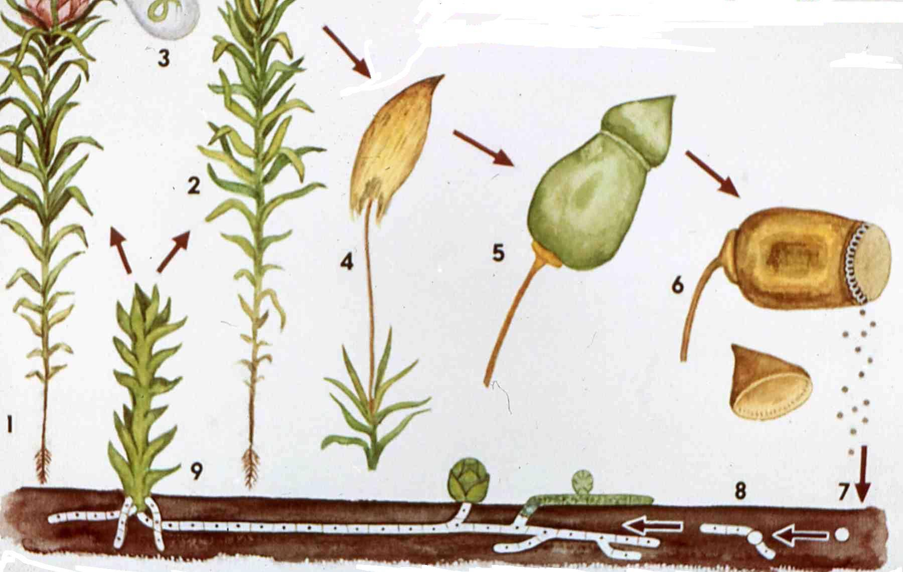
4 – онтогенез многоклеточных организмов
Намного сложнее протекает онтогенез у многоклеточных организмов.
Н–р у различных отделов царства растений онтогенез представлен сложными циклами развития со сменой полового и бесполого поколений.
Цикл развития мха

Slide 12
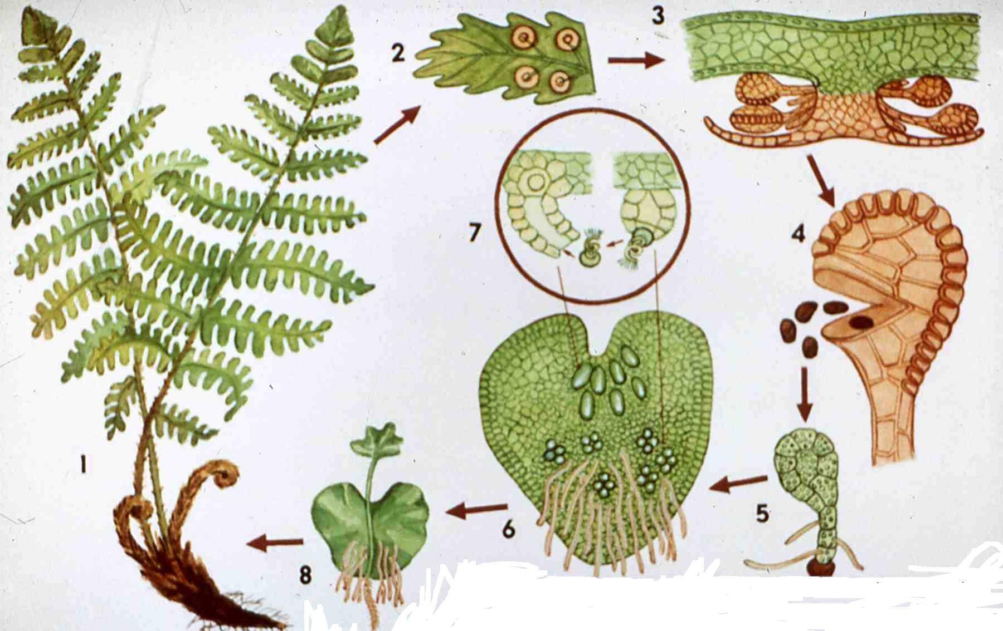
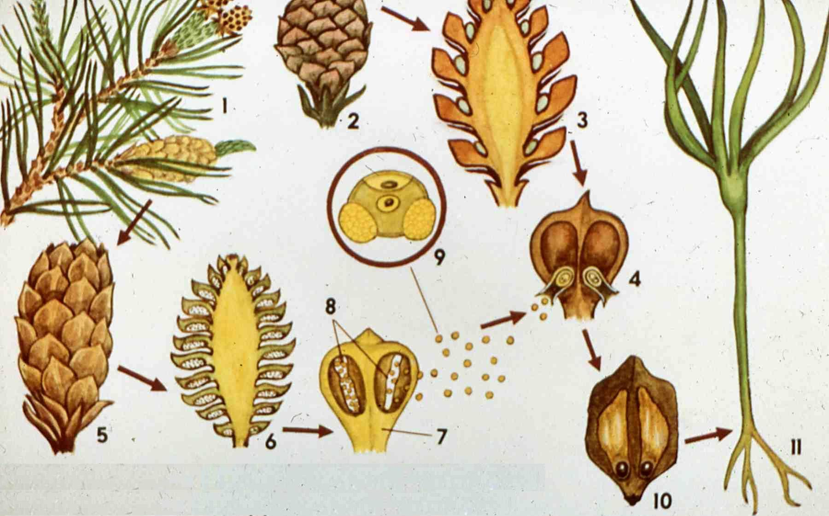
Цикл развития папоротника
Цикл развития голосеменного растения

Slide 13
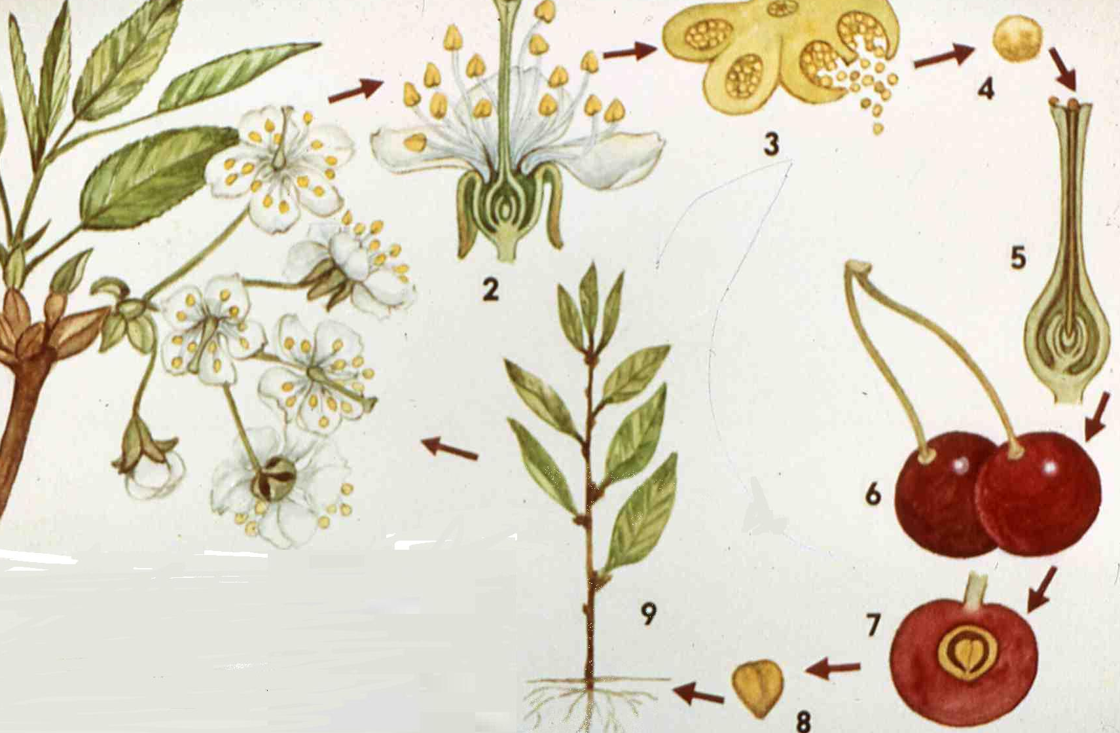
Цикл развития покрытосеменного растения

Slide 14
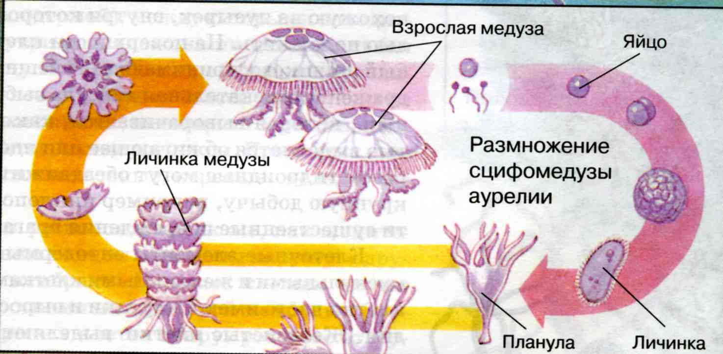
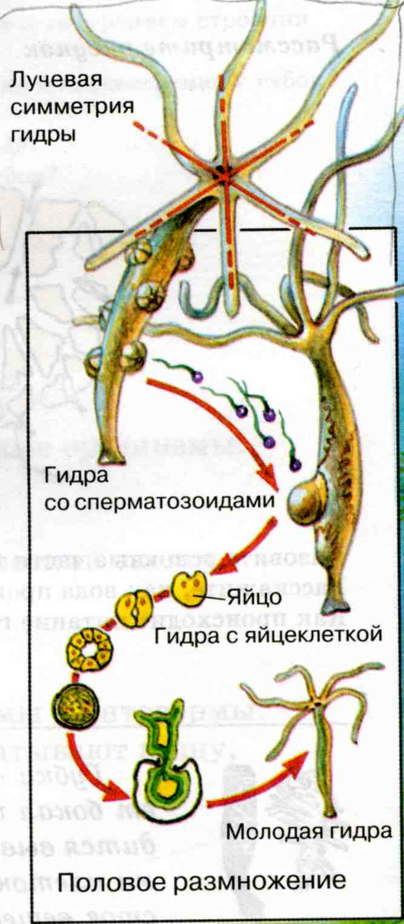
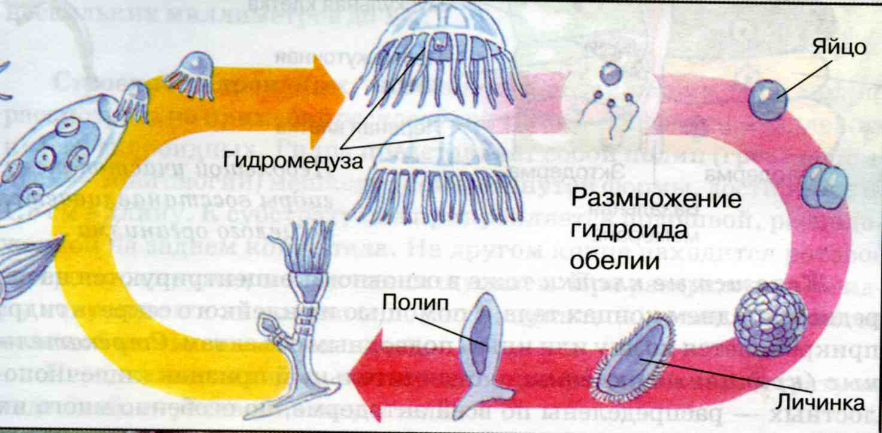
У многоклеточных животных онтогенез тоже очень сложный процесс и гораздо интересней, чем у растений
Циклы развития кишечнополостных

Slide 15
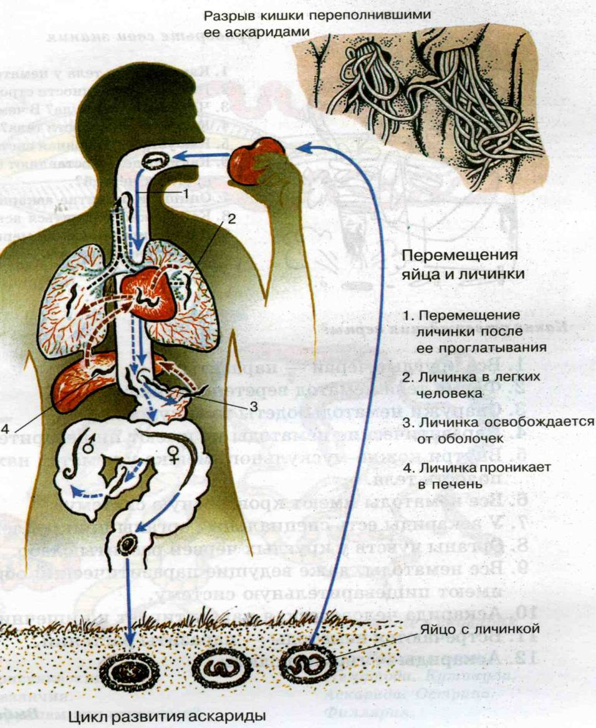
Развитие червей

Slide 16
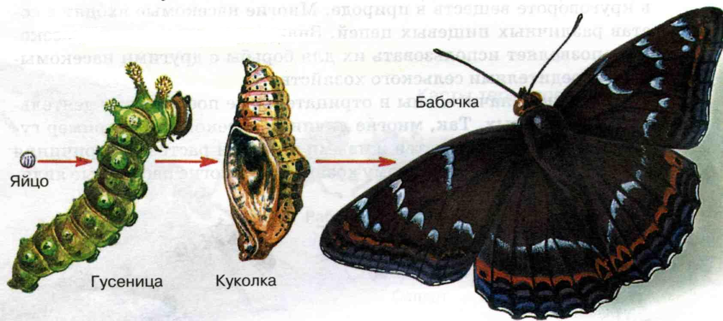
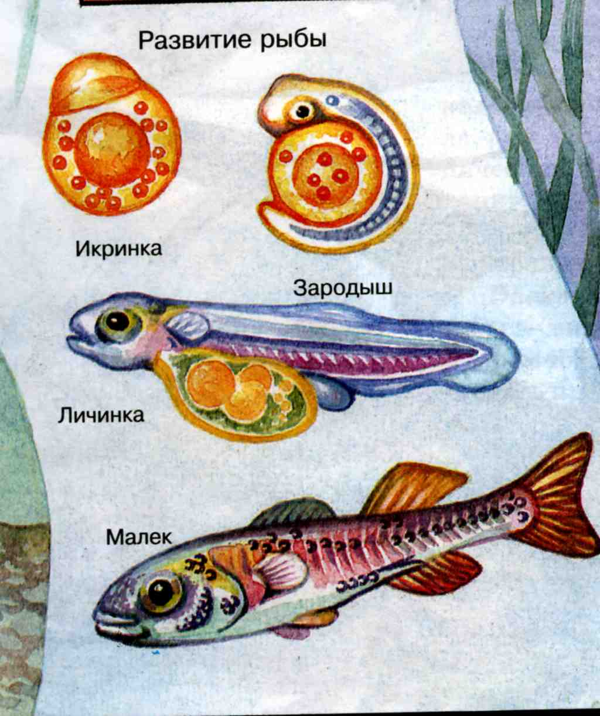
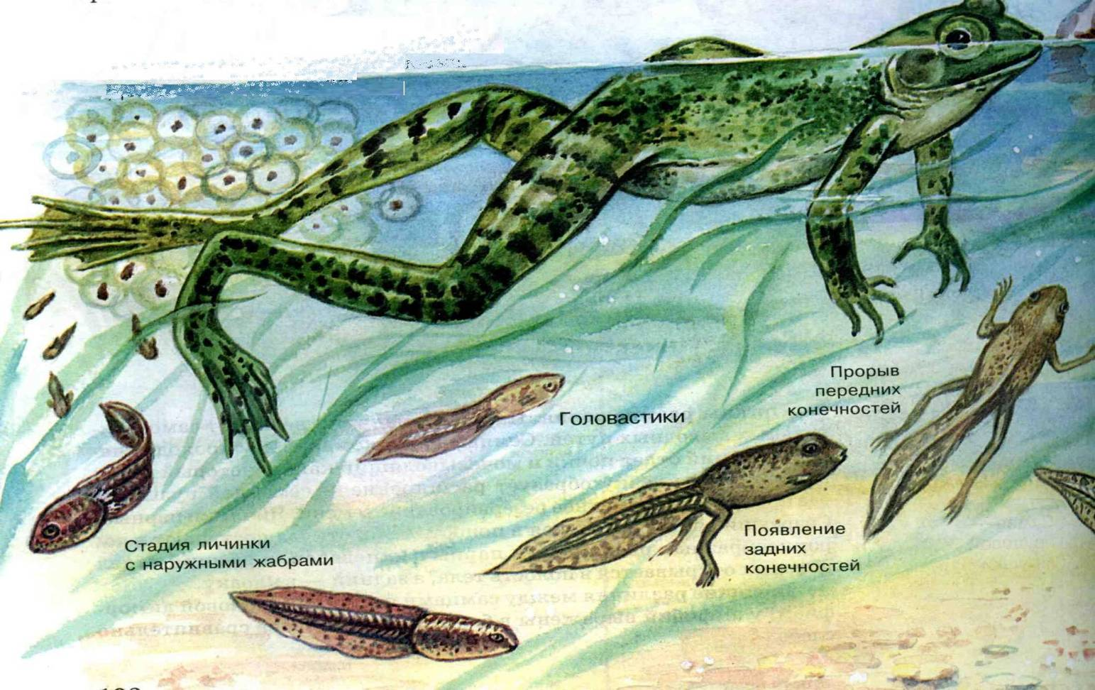
РАЗВИТИЕ ЗЕМНОВОДНОГО
РАЗВИТИЕ БАБОЧКИ
РАЗВИТИЕ РЫБЫ

Slide 17
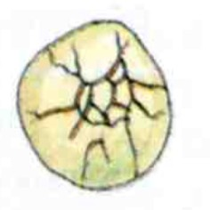
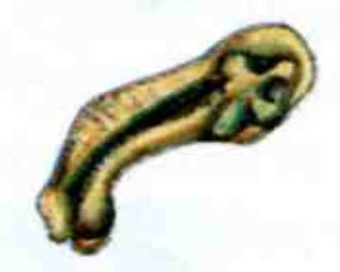
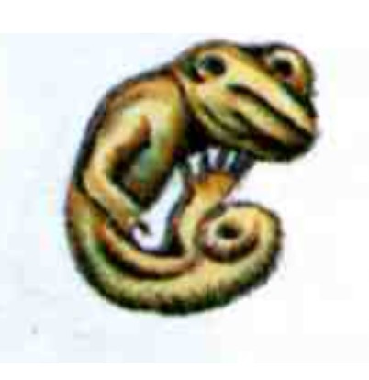
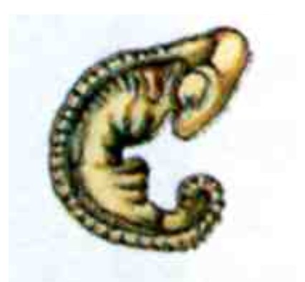
Развитие пресмыкающегося

Slide 18
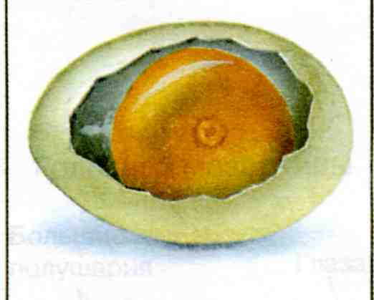
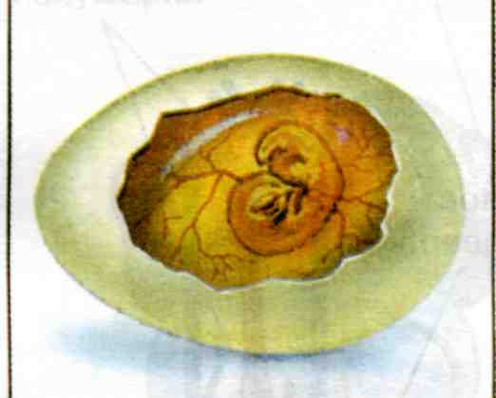
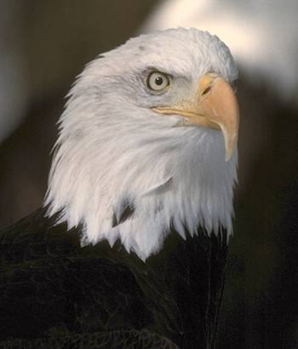
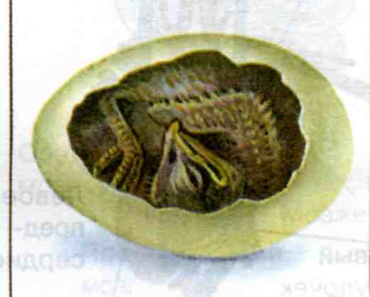
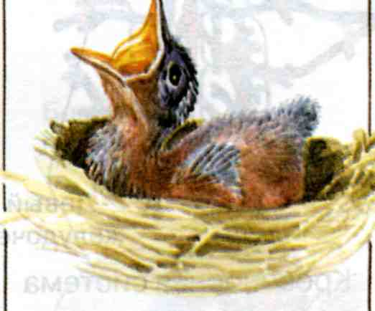
Развитие птицы

Slide 19
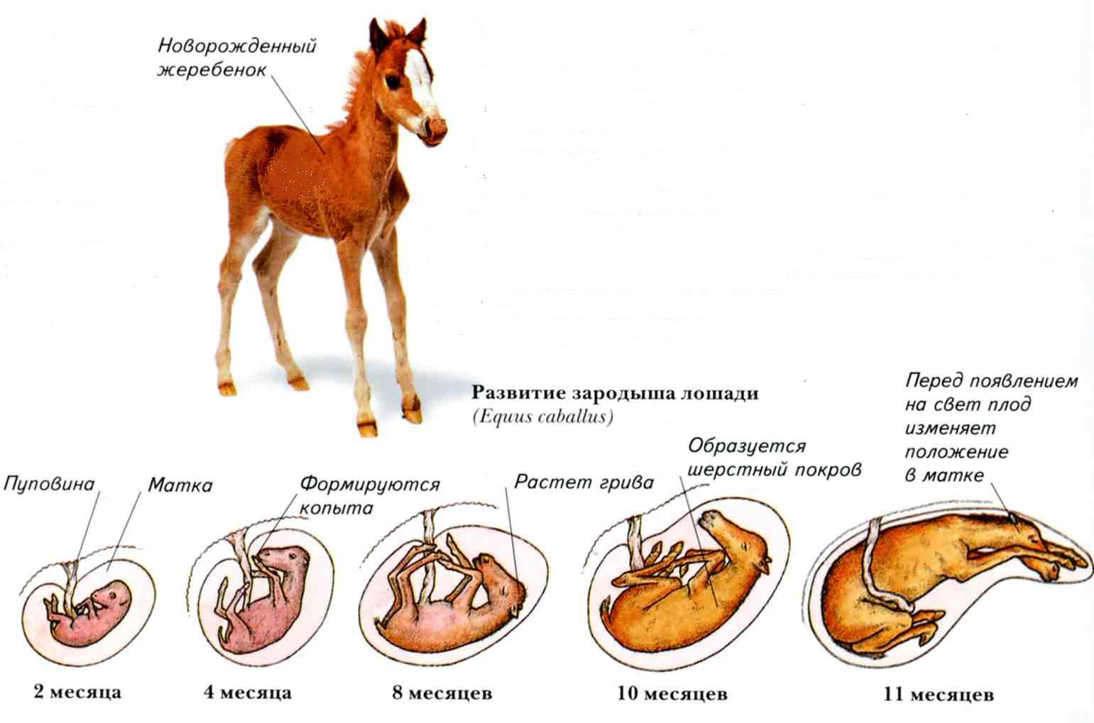
Развитие млекопитающего

Slide 20
5 – эмбриональный период
Эмбриональный или зародышевый период индивидуального развития многоклеточного организма охватывает процессы происходящие в зиготе с момента первого деления до выхода из яйца или рождения.
Наука, изучающая законы индивидуального развития организмов на стадии зародыша называется эмбриологией (от греч. эмбрион – зародыш).
Эмбриональное развитие
Внутриутробное – оканчивается
рождением (большинство млекопитающих, в том числе человек)
Вне тела матери – оканчивается выходом из яйцевых оболочек ( яйцекладущие и выметывающие икру животные, рыбы земноводные, иглокожие, моллюски, птицы, пресмыкающиеся и т.д. )
Многоклеточные животные имеют разный уровень сложности организации; могут развиваться в утробе и вне тела матери , но у преобладающего большинства эмбриональный период протекает сходным образом и состоит из трех периодов : дробления, гаструляции и органогенеза.

Slide 21
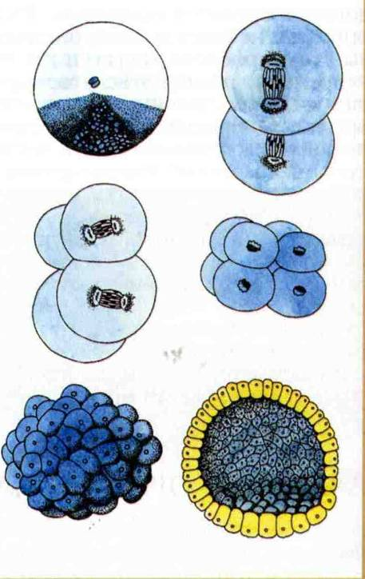
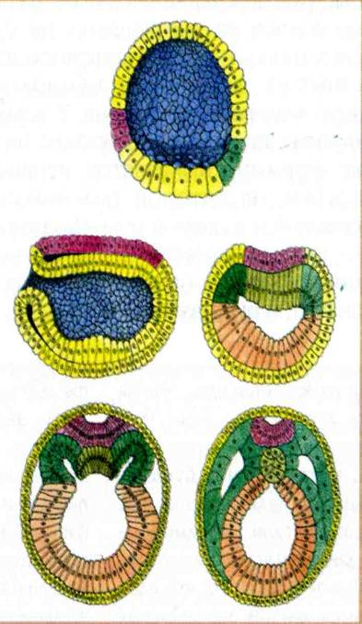
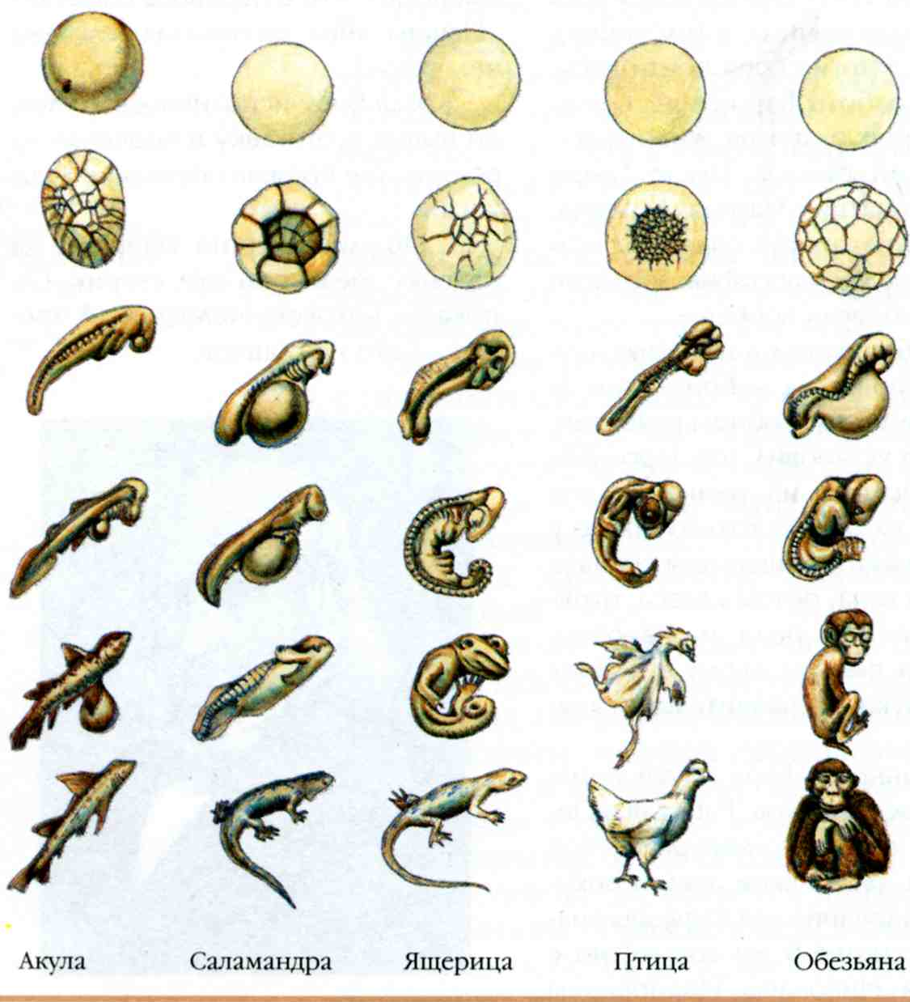
Стадии эмбриогенеза:
Дробление
- Гаструляция
- Первичный органогенез
В эмбриональном периоде .у большинства многоклеточных организмов независимо от сложности их организации зародыши проходят три одинаковые стадии , что говорит об общности происхождения.

Slide 22
6 – влияние факторов среды на зародыш
С первых часов своего развития каждый эмбрион крайне чувствителен к неблагоприятному воздействию факторов среды
Факторы среды обитания
Биотические
Абиотические
Вирусы, бактерии, грибы, животные, растения
Влажность, температура, давление, радиация, химические в-ва.

Slide 23
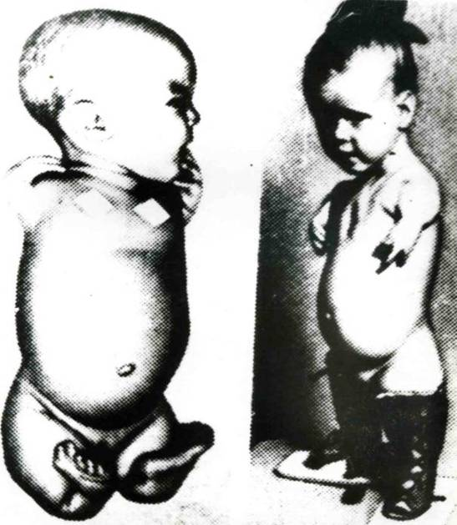
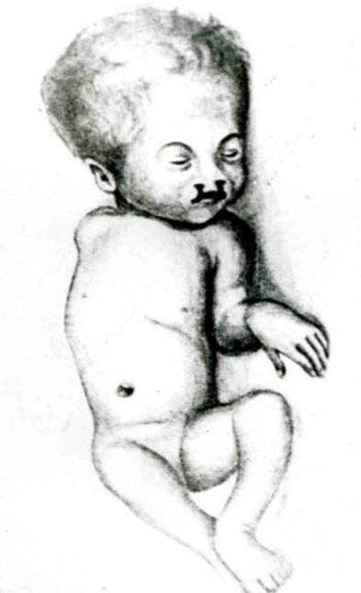
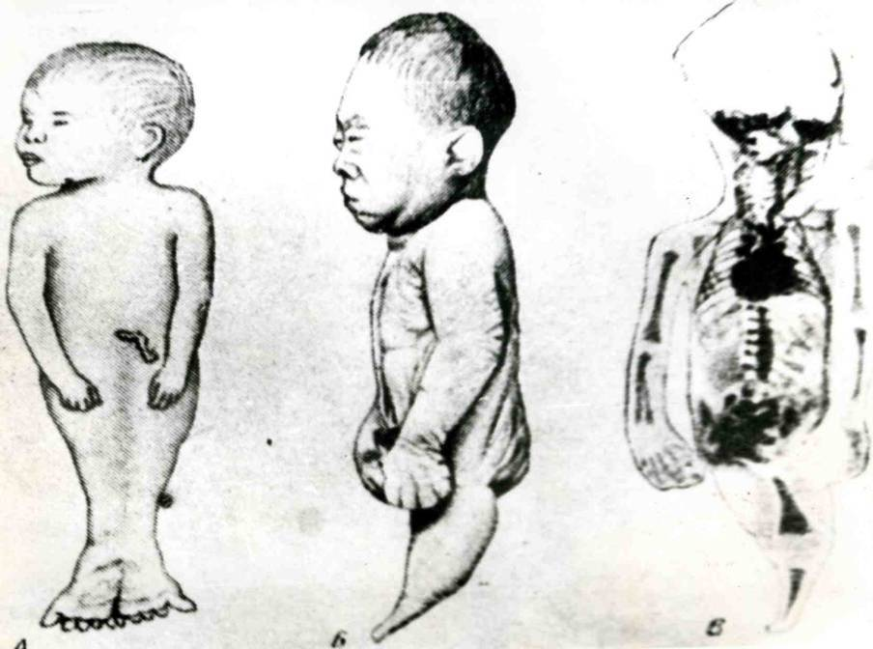
Воздействие радиации

Slide 24
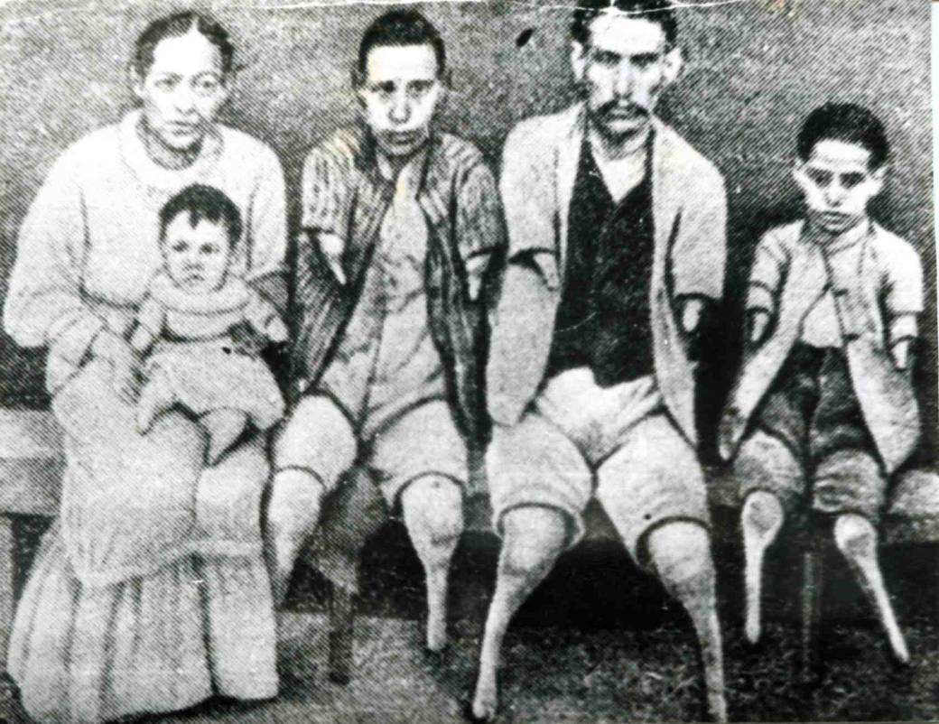
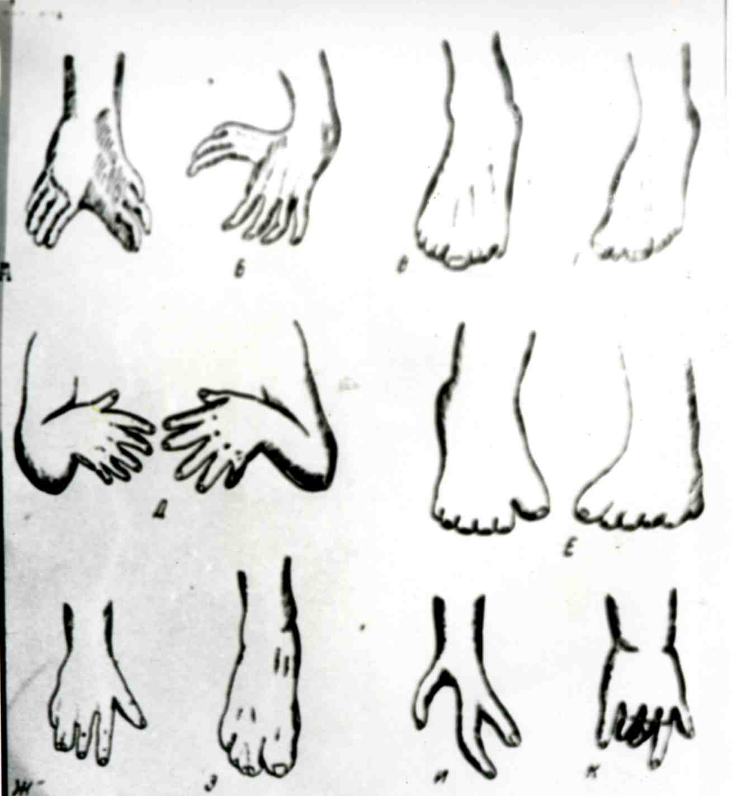
Изменение наследственного аппарата под воздействием различных мутагенов

Slide 25
Рекомендации учащимся по предотвращению аномалий в развитии будущего потомства:
Содействовать сохранению нормальной экологической обстановки ;
Не ухудшать не сейчас ни в будущем экологию родного края;
Не употреблять алкогольные напитки;
Не курить;
Не принимать наркотические средства;
Полноценно питаться;
Заниматься спортом.

Slide 26
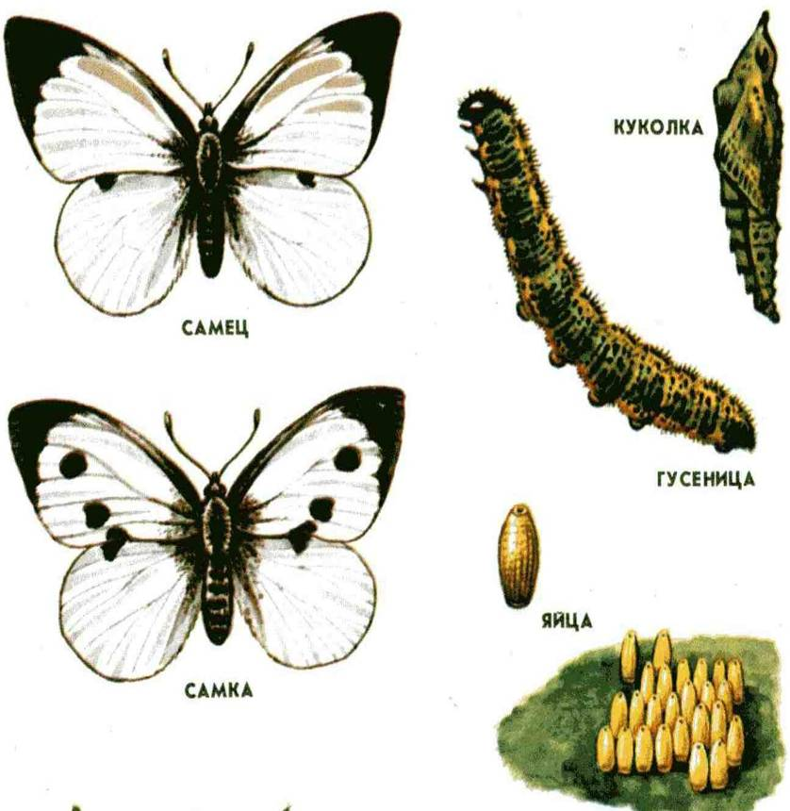
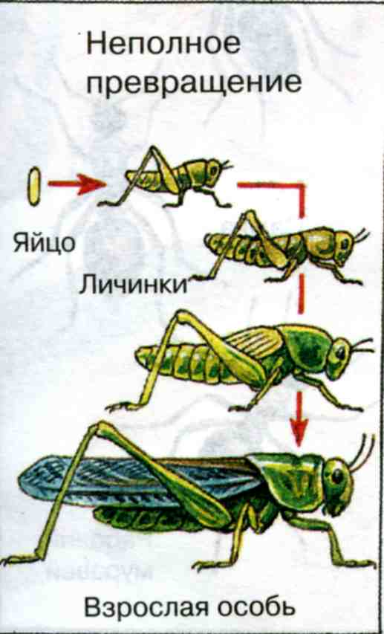
7 – постэмбриональный период
Развитие организма с момента его рождения или выхода из яйцевых оболочек до смерти называют постэмбриональным периодом.
У разных организмов он имеет различную продолжительность: от нескольких часов (у бактерий) до 5000 лет (у секвойи ).
ПОСТЭМБРИОНАЛЬНЫЙ ПЕРИОД
НЕПРЯМОЕ (С ПРЕВРАЩЕНИЕМ) ПРЯМОЕ (БЕЗ ПРЕВРАЩЕНИЯ)

Slide 27
Закрепление пройденного материала
Что такое онтогенез?
Какие этапы выделяют в онтогенезе всех организмов?
Какой период онтогенеза называют эмбриональным?
Чем характеризуется постэмбриональный период онтогенеза?
В чем преимущество непрямого развития?
Какие факторы оказывают влияние на онтогенез?

Slide 28
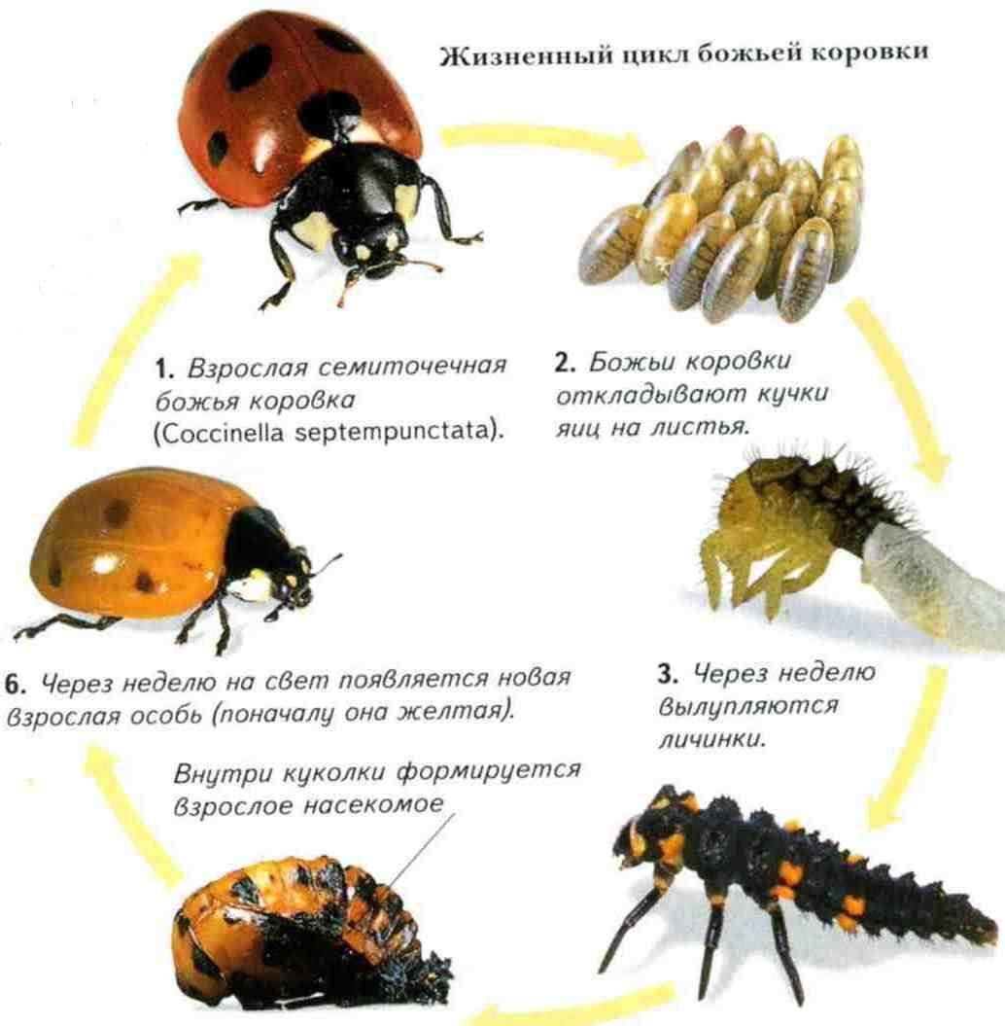
7. Покажите на рисунке и назовите периоды онтогенеза
К какому типу развития относится этот жизненный цикл?

Slide 29
Задание на дом :
Изучить § 3.4. учебника.
Выполнить задания в конце параграфа.
Записать продолжительность эмбрионального периода своих домашних животных .

